Slide 1

PRINCÍPIOS DA PROGRAMAÇÃO ORIENTADA À OBJETOS
Prof Rafael Monteiro

Slide 2
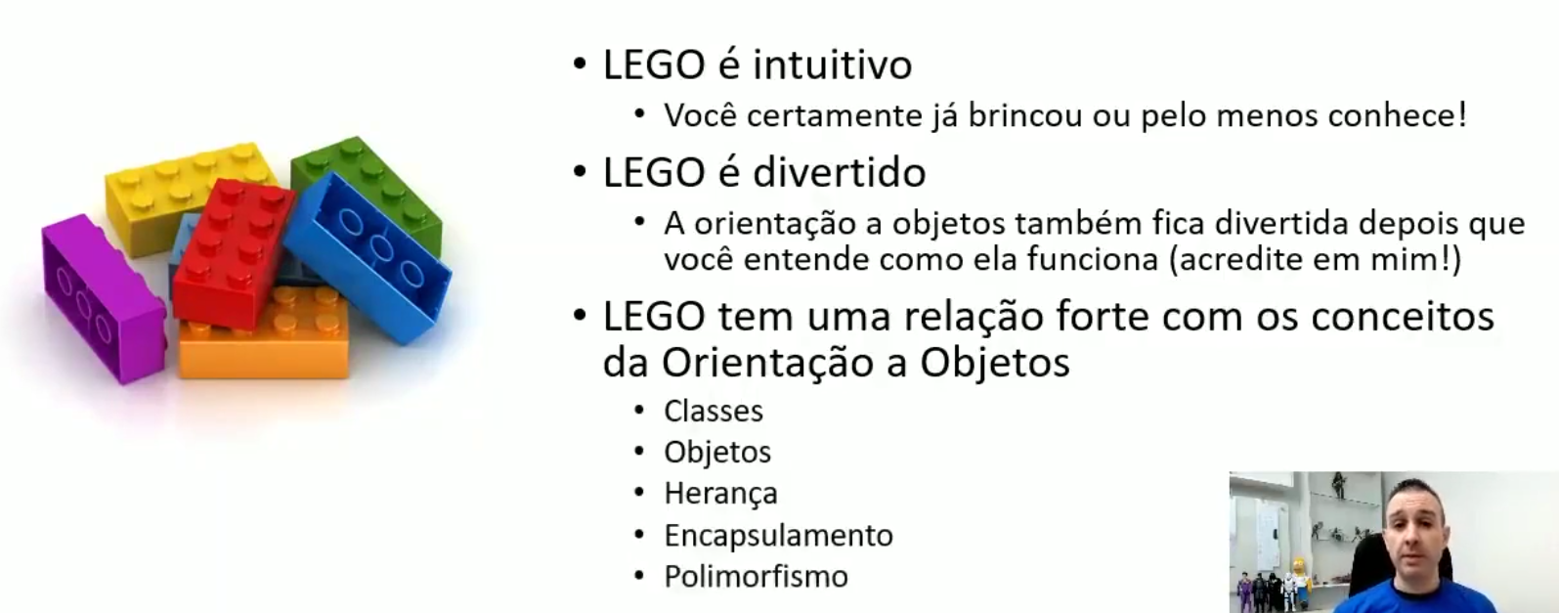
LEGO X JAVA
Qual a relação?

Slide 3


Slide 4


Slide 5
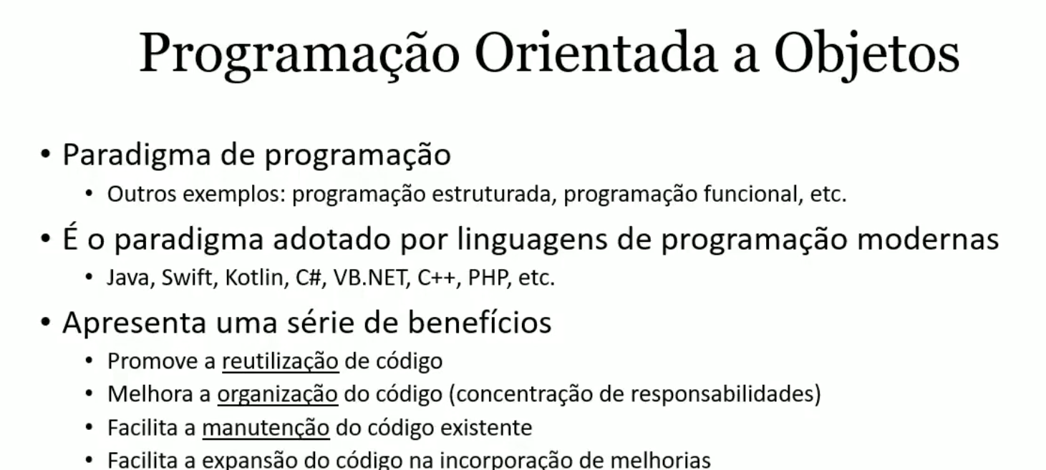

Slide 6
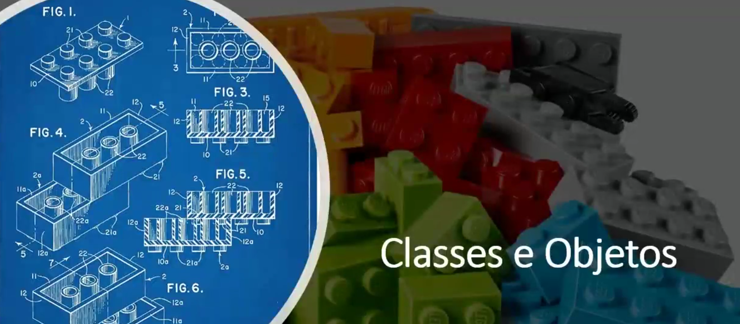

Slide 7
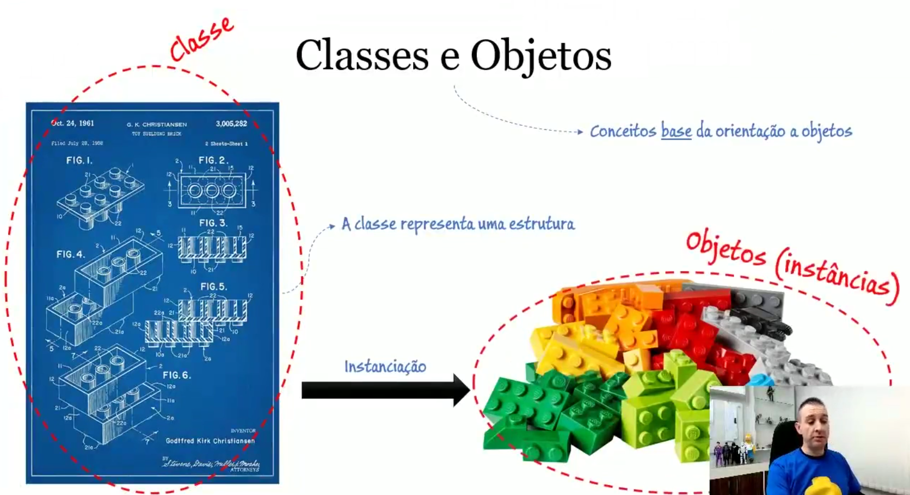
“TODO OBJETO É UMA INSTÂNCIA DE UMA CLASSE.”
Deitel

Slide 8
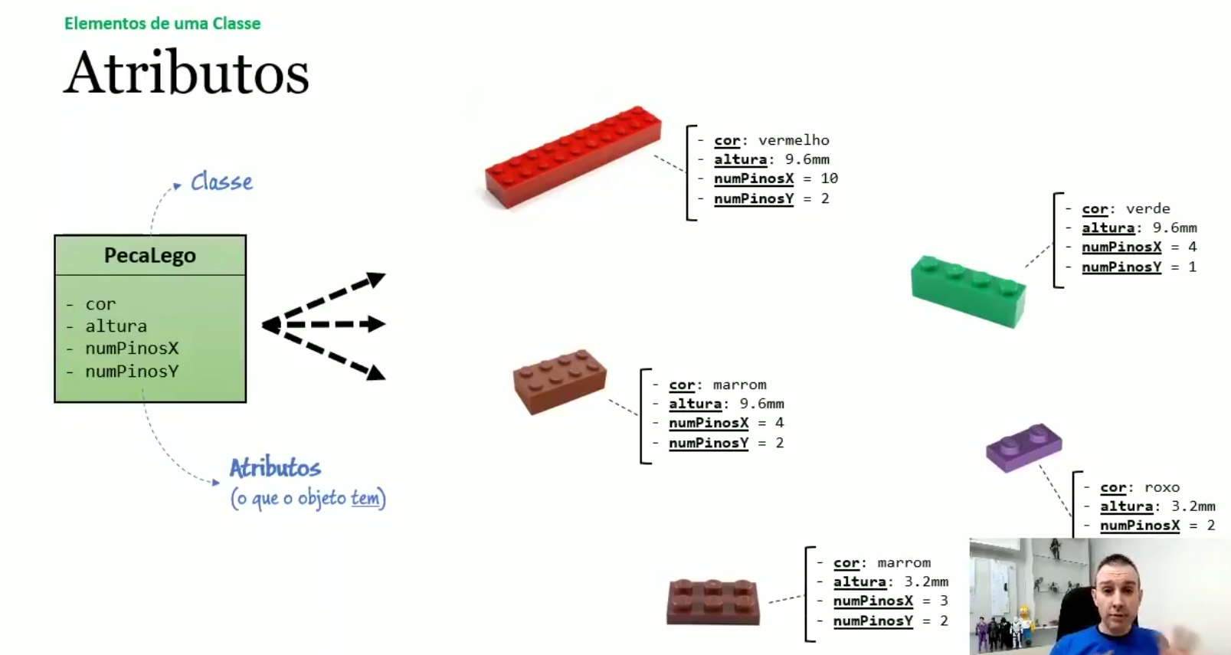
As classes podem ter zero, um ou mais atributos, que são variáveis destinadas a armazenar informações intrinsecamente associadas aos objetos representados

Slide 9
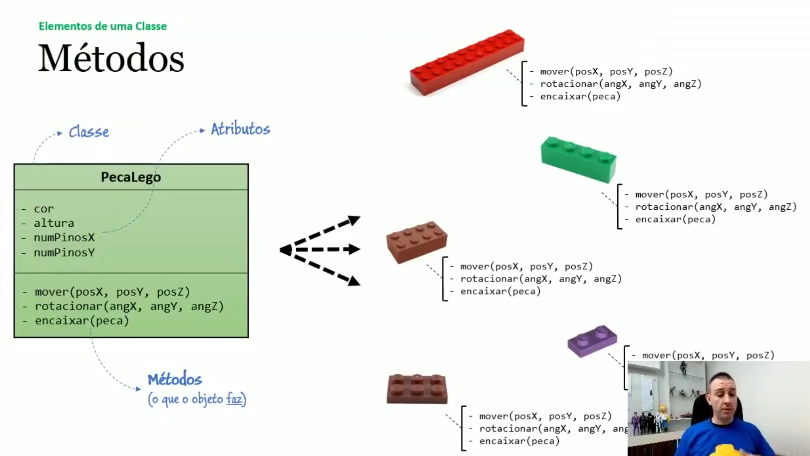
Enquanto os atributos permitem armazenar dados associados aos objetos, ou seja, valores que descrevem a aparência ou o estado de um certo objeto, os métodos (methods) ou funções-membro realizam operações sobre os atributos de uma classe.

Slide 10
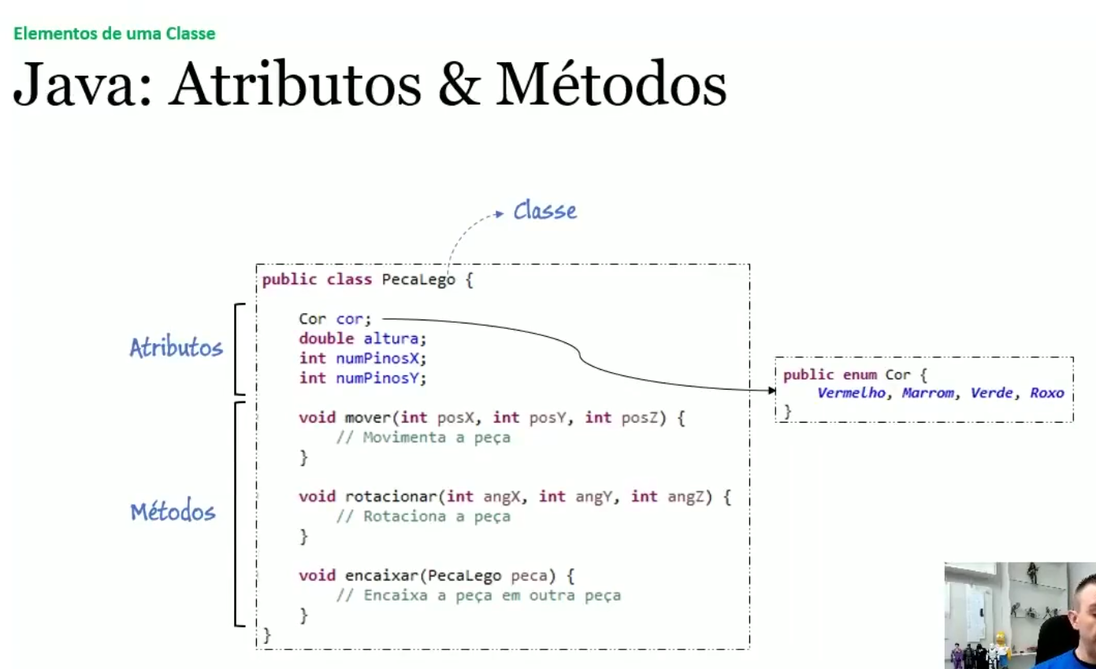

Slide 11
